Slide 1
INSTALANDO NOVOS PACOTES NO R
Minicurso elementos de linguagem r

Slide 2
Instalando novos pacotes no R
Uma das vantagens do R é que você não precisa instalar tudo o que existe nele de uma vez só.
Ao instalar o R, ele vem com um sistema básico que contém o pacote base e tudo que o R precisa para funcionar.
Outros pacotes já vem incluídos no sistema básico e são instalados automaticamente.
Muito mais pacotes podem ser adicionados.

Slide 3
Instalando novos pacotes no R
Então, como instalar novos pacotes?
Uma forma é entrar no site do CRAN (http://cran.r-project.org/)

Slide 4
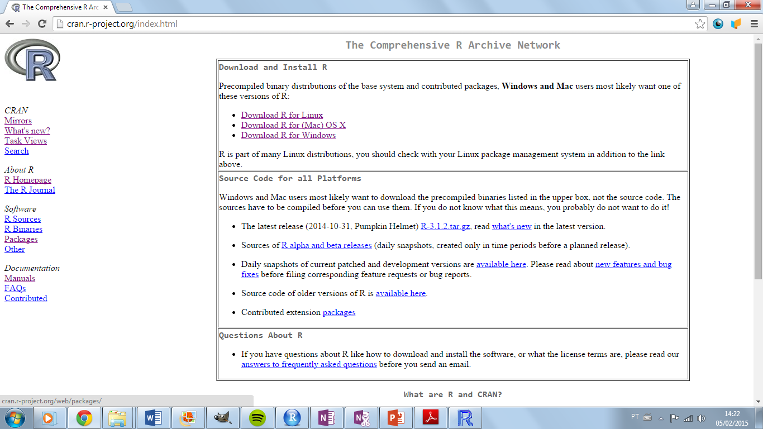

Slide 5
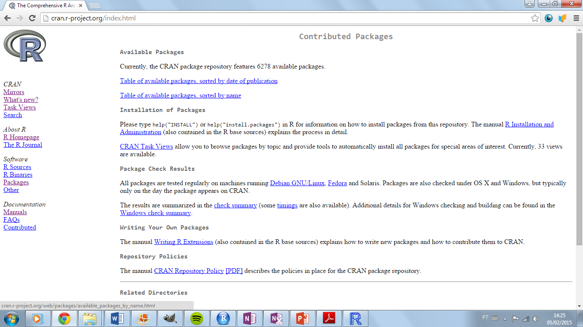

Slide 6
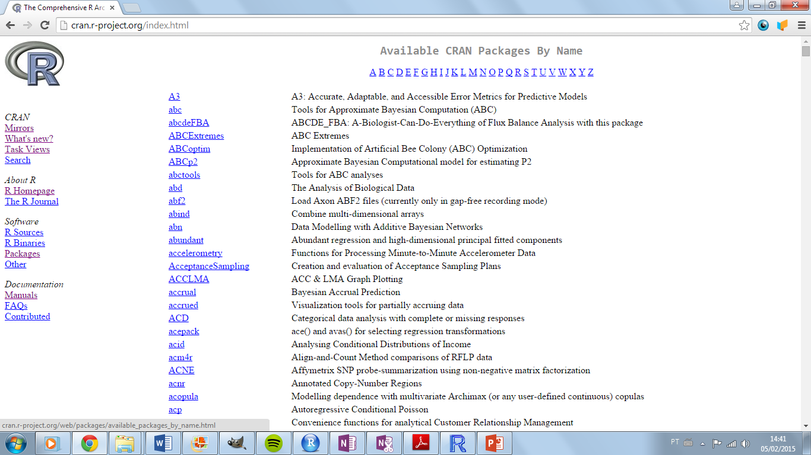

Slide 7
Instalando novos pacotes no R
Uma vez que você escolheu um entre os mais de 6250 pacotes, a página do pacote fornece algumas informações básicas e alguns links.

Slide 8
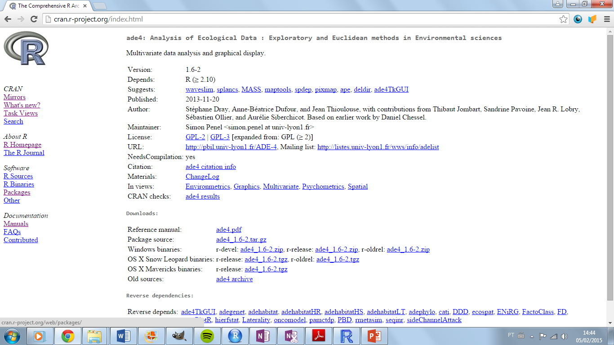
Baixar o pacote para windows

Slide 9
Instalando novos pacotes no R
Após isso, é necessário abrir o R e ir em Pacotes → Instalar pacote(s) a partir de arquivos zip locais...
Outra forma mais simples no R é ir em Pacotes → Instalar pacote(s)...
OBS: o Rstudio também possui opções semelhantes para instalação de pacotes.

Slide 10
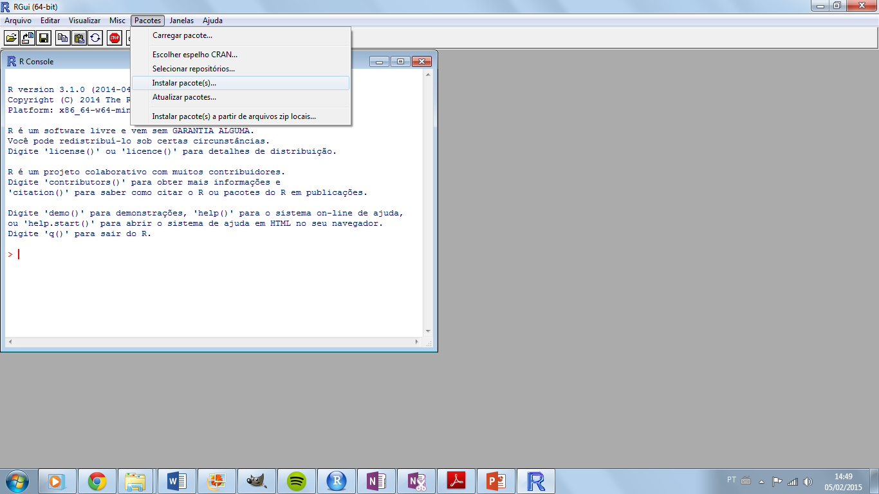
Se o programa te pedir para escolher um espelho CRAN, escolha o mais próximo da sua localidade.

Slide 11
Instalando novos pacotes no R
Como tudo no R, há uma função para instalar pacotes. É a função install.packages().
install.packages(“pacote”)
Não se esqueça de escrever o nome do pacote entre aspas.

Slide 12
Instalando novos pacotes no R
Uma vez instalado, o R NÃO LÊ O PACOTE AINDA.
Para usar as funções contidas no pacote, é necessário carregá-lo com a função library() .
library(pacote)
Sem aspas desta vez!

